Slide 1
ZDRAVSTENA NJEGA BOLESNIKA SA OPERIRANIM PRSNIM KOŠEM/PLUĆIMA
PRIJEOPERACIJSKA PRIPREMA BOLESNIKA ZA OPERACIJU NA PRSNOM KOŠU/PLUĆIMA I SESTRINSKA SKRB BOLESNIKA SA OZLJEDAMA PRSNOG KOŠA

Slide 2
ANATOMIJA DIŠNOG SUSTAVA
nosna šupljina lat. nasus cavi
ždrijelo lat. pharinx
grkljan lat. larynx
dušnik lat. trachea
dvije dušnice lat. bronchus dex. et sin.
dva plućna krila lat. pulmones
poplućnica lat. pleura

Slide 3
UPALNE BOLESTI
APCES PLUĆA- gnojna upala plućnog tkiva
klinička slika: î temp.
znojenje,tresavica, otežano disanje,napadaj kašlja
dg: RTG i CT pluća
th: lijekovi, drenažni položaj, transfuzija krvi, kirurški zahvat

Slide 4
BRONCHIECTASIA ILI PROŠIRENJE BRONHA
prirođene ili stečene
kl.slika: bez većih tegoba osim povremenog kašlja sa sukrvavim iskašljajem jedino kod izostanka infekcije
dg: RTG pluća,bronhoskopija bronhografija
th: antibiotici,drenažni položaj,vježbe disanja i iskašljavanja,operacija

Slide 5
TUMORI BRONHA,PLUĆA I PLEURE
benigni su rijetkost, najčešći maligni je primarni karcinom bronha
klinička slika: kašalj,dispnea,hemoptiza,
nejasne pneumonije
dg: RTG pluća,bronhoskopija,
citološki pregled sputuma
th: operacija,
kemoterapija, radioterapija

Slide 6
OZLJEDE PRSNOG KOŠA
izazvane mehaničkom silom
OTVORENE se dijele na penetrantne (ozljeđena pleura) i nepenetrantne (pleura nije ozljeđena)
kl.slika: bol, šok, dispnea, podražajni kašalj kojeg prati hemoptoa, supkutani emfizem, pneumotoraks, hematotoraks
dg: anamneza, fizikalni pregled, RTG pluća
th: mjere spriječavanja šoka, drenaža pleuralne šupljine, kod penetrantnih hitan kirurški zahvat

Slide 7
Kod ZATVORENIH nema prekida kontinuiteta kože i dolazi do prijeloma rebara (fractura costae)
kl.slika: bol pri disanju,kašljanju,kihanju na povrijeđenoj strani
dg: anamneza,fiz.pregled, RTG pluća
th: kao kod otvorenih uz blokadu međurebrenih živaca kod prijeloma rebara

Slide 8
PNEUMOTORAKS
pojava slobodnog zraka u pleuralnoj šupljini
SPONTANI
TRAUMATSKI
VENTILNI
dg: anamneza, fizikalni pregled,RTG pluća
th: drenaža pleuralne šupljine, kod otvorenog hitan kir.zahvat

Slide 9
VRSTE DRENAŽA
drenaža pleuralne šupljine
drenaža Büllau
drenaža pomoću sustava za priključak na pumpu vodenim mlazom
drenaža pomoću posebnih aparata na električni pogon

Slide 10
PRIJEOP.PRIPREMA TORAKALNOG BOLESNIKA
opća prijeoperacijska priprema
priprema respiratornog sustava
edukacija bolesnika vježbama disanja i iskašljavanja
neposredna prijeoperacijska priprema (opća)

Slide 11
SPECIFIČNOSTI TORAKALNOG BOLESNIKA
položajna drenaža
vježbe disanja i iskašljavanja
vježba ramena i nadlaktice

Slide 12
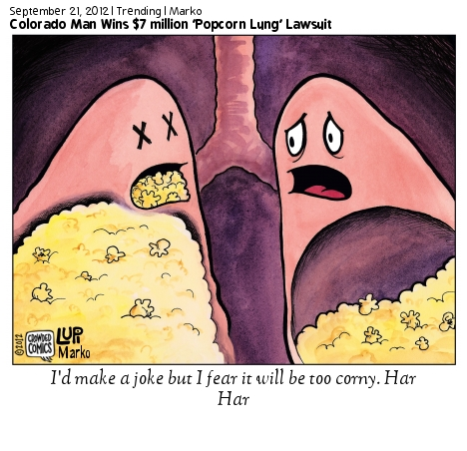
HVALA NA PAŽNJI!

